Slide 1
Un esempio di ricerca recente su emozioni e decisioni
The Influence of Affect on Beliefs,
Preferences and Financial Decisions
Camelia M. Kuhnen† Brian Knutson‡

Slide 2
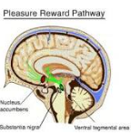
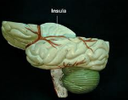
Sistema limbico (evolutivamente antico):
reazioni veloci a stimoli ambientali importanti per la sopravvivenza & attivato anche per scelte monetarie a altre ricompense
Nucleus accumbens:
elabora inf. su guadagni e ricompense
e motiva ad avvicinarsi a stimoli
potenzialmente «ricompensanti»
Insula: elabora inf. su perdite e punizioni e nell’evitamento di stimoli aversivi sua attivazione induce ansia – attivazione negativa

Slide 3
Effetti su scelte economiche
Attivazione nucleus accumbens: Scelte più rischiose
Attivazione insula: s. Meno rischiose
Anche se attivazione dipende da fattori esterni alla scelta (stimoli positivi non monetari)
Perchè?
Vengono modificate preferenze
Percezione di rischio
O entrambe

Slide 4
Attivazioni dovute a precendenti esperienze di scelta in condizioni di rischio
Attivazione del nucleus accumbens cresce quando scopriamo che risultati di scelte passate sono migliori delle aspettative
(neurotrasmettitore dopamina)
Attivazione dell’insula anteriore cresce quando risultati sono peggiori delle aspettative e quando alternative scartate hanno prodotto risultati migliori

Slide 5
Ipotesi
Nucleus accumbens→ excitement → risk
Insula → anxiety → risk avoidance
Eccitazione and ansia posssono anche influenzare la formazione /aggiornamento delle credenze/aspettative in modo strategico (es eliminare dissonanza cognitiva) per non alterare stato affettivo presente

Slide 6
Beliefs Task
compito: scelta investimento con informazione circa probabilità outcomes +/-
Ciascuna scelta preceduta da figura geometrica+immagine
Immagine negativa
Immagine neutre
Immagine positiva

Slide 7
procedura
compito finanziario: scegliere se investire in azioni (rischio) o bond (sicurezza) per 90 volte
Scelta bond: 3 $ sempre
Scelta azione:-10$ 10$ a seconda di 2 distribuzioni di probabilità (azione buona 75% +10 e 25% -10 azione cattiva 75% -10 e 25% 10$)
Dopo ogni scelta conoscono esito anche di altra alternativa e rispondono a 2 domande:
Quale è la probabilità che sia l’azione buona?
Quanto ti fidi della tua valutazione?
compenso finale dato da 15$ per aver partecipato + 20% delle vincite e compenso per essersi avvicinati a probabilità corretta ( in media pagati 25 $ per 1 ora e ½ )
Dopo compito finanziario
Valutare capacità di attivazione (1-9) e valenza (-4 +4) delle immagini

Slide 8
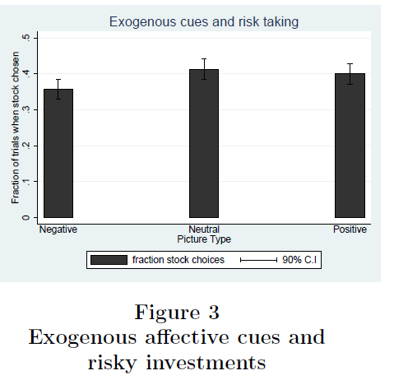
Risultati: assunzione di rischio

Slide 9
Altri risultati in sintesi
emotion impacts decision making under risk.
Either if it is induced exogenously by an experimenter, a policy maker, or by institutional features of markets and the environment in which the choice is made,
or if it is generated by the outcomes of prior decisions.
Positive affect makes us more risk seeking, and more confident in our beliefs.
To maintain positive affect and avoid negative affect we ignore new information that is opposed to our actions, and as a result, our learning is flawed.

Slide 10
implicazioni
Apprendimento da esperienza:
Reazioni limbiche dovute a risultati di scelte precedenti inducono una distorsione dell’apprendimento
Incentivi all’esplorazione di strategie nuove
è necessario/opportuno che il datore di lavoro proponga contratti che tengono conto delle componenti affettive che possono frenare il dipendente dall’esplorare strategie nuove (ad es. ignorare cattive notizie su progetto già scelto per ridurre emozioni negative)

Slide 11
Implicazioni
Differenze individuali
Alcuni individui possono essere più sensibili a stimoli positivi altri a quelli negativi (cfr. Foci regolatori) in funzione della diversa reattività delle due aree del sistema limbico.
Questo può valere per CEO e managers che possono essere troppo sicuri dopo aver ricevuto notizie positive e non valutare adeguatamente quelle negative
Di conseguenza le decisioni dell’azienda possono dipendere da fattori ambientali anche del tutto irrilevanti per l’azienda stessa e dalla particolare reattività del suo manager

Slide 12
Implicazioni
Progettazione del mercato e delle istituzioni
Molti obiettivi possono essere raggiunti con le appropriate manipolazioni affettive
I politici possono voler incorggiare il risparmio
I proprietari di casinò il gioco
Le compagnie di assicurazione vogliono far diventare i clienti più avversi al rischio
Che tipi di manipolazioni dovrebbero fare ????

Slide 13
implicazioni
Bolle e crolli di borsa
Bolle possono essere spiegate da spirale che si innesta con primi esiti positivi di investimenti che creano tendenza a rischiare e sensazione di sicurezza e quindi ulteriori acquisti
Effetto accentuato se più persone hanno già investito in azioni il che le rende più sicure circa gli esiti positivi
Al contrario dopo perdite avversione al rischio e insicurezza sulle proprie scelta e quindi pressione a vendere

Slide 14
conclusioni
Caratteristiche dei mercati, politiche economiche, o il modo in cui le organizzazioni sono progettate possono influenzare il circuito emotivo e influenzare sia la disponibilità a rischiare sia le credenze/aspettative sugli esiti delle scelte
La diversa reattività agli stimoli emotivi può spiegare differenze nei comportamenti economici
si deve tenere conto di questi effetti sia nei contratti di lavoro sia nella previsione degli andamenti dei mercati azionari

